Slide 1
Analyse des Correspondance(AFC)
Présenté:
Laby Damaro CAMARA

Slide 2
Analyse factorielle
L'analyse factorielle est un modèle statistique linéaire.
EIle est utilisée pour expliquer la variance entre la variable observée et condenser un ensemble de la variable observée dans la variable non observée appelée facteurs.
Les variables observées sont modélisées comme une combinaison linéaire de facteurs et de termes d'erreur.

Slide 3
Analyse factorielle
Le facteur ou la variable latente est associé à de multiples variables observées, qui ont des modèles de réponses communs.
Chaque facteur explique une quantité particulière de variance dans les variables observées.
Il aide à interpréter les données en réduisant le nombre de variables.

Slide 4
Hypothèses
Il n'y a pas de valeurs aberrantes dans les données.
La taille de l'échantillon doit être supérieure au facteur.
Il ne devrait pas y avoir de multicolinéarité parfaite.
Il ne devrait pas y avoir d'homoscédasticité entre les variables.

Slide 5
Analyse factorielle Vs. Analyse des composants principaux
Les composantes de l'ACP expliquent la quantité maximale de variance tandis que l'analyse factorielle explique la covariance des données.
Les composantes de l'ACP sont entièrement orthogonales les unes par rapport aux autres, tandis que l'analyse factorielle ne nécessite pas que les facteurs soient orthogonaux.

Slide 6
Analyse factorielle Vs. Analyse des composants principaux¶
La composante ACP est une combinaison linéaire de la variable observée alors qu’en AFC, les variables observées sont des combinaisons linéaires de la variable ou du facteur non observé.
Les composants ACP ne sont pas interprétables. En AFC, les facteurs sous-jacents sont étiquetables et interprétables.

Slide 7
Analyse factorielle Vs. Analyse des composants principaux
L'ACP est une sorte de méthode de réduction de dimensionnalité alors que l'analyse factorielle est la méthode des variables latentes.
L'ACP est un type d'analyse factorielle.
L'ACP est observationnelle alors que l'AF est une technique de modélisation.

Slide 8
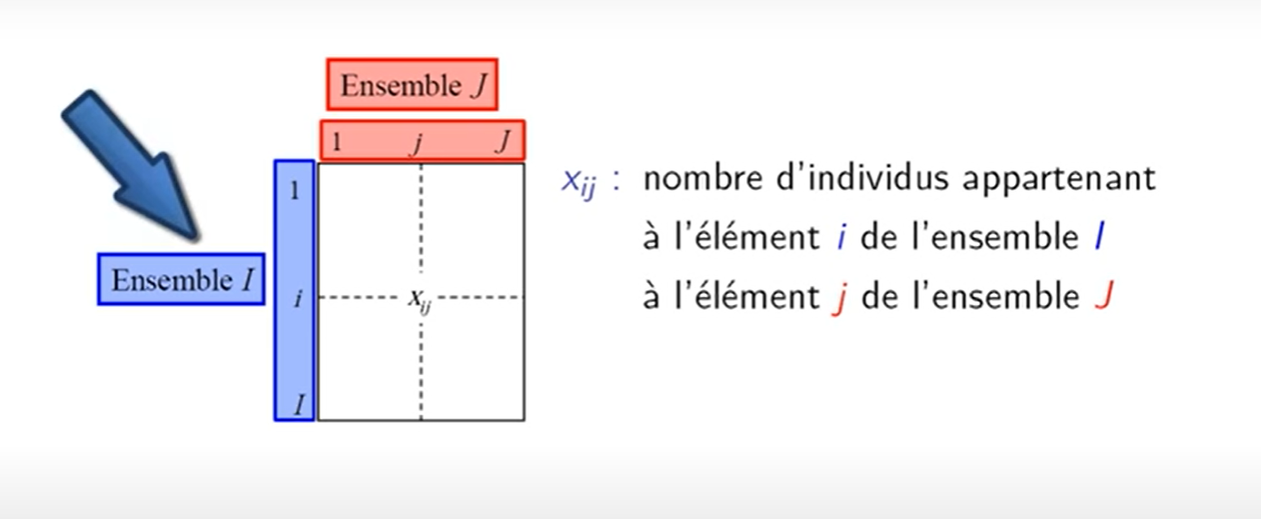
Type de données
L’AFC s’applique à un tableau de correspondance sur lequel :

Slide 9

Exemple d’application de AFC

Slide 10
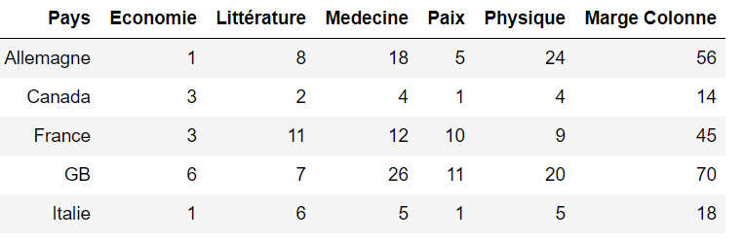
Cas pratique
Nous allons réaliser notre analyse AFC sur une petite base de donnée:
pour les prix Nobels obtenus dans certaines matières par certains pays

Slide 11
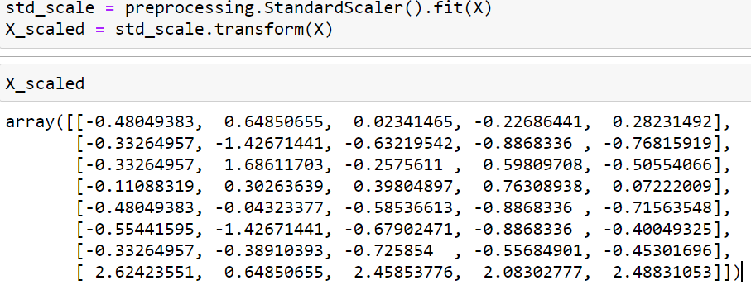
Centrage et Réduction
Ici j’ai utilisé la classe StandardScaler du package sklearn pour centrer et réduire mes données.

Slide 12
Test d'adéquation
Avant d'effectuer une analyse factorielle, nous devons évaluer la «factorabilité» de notre ensemble de données. La factorabilité signifie «pouvons-nous trouver les facteurs dans l'ensemble de données?». Il existe deux méthodes pour vérifier la factorabilité ou l'adéquation de l'échantillonnage:
Test de Bartlett
Test de Kaiser-Meyer-Olkin

Slide 13
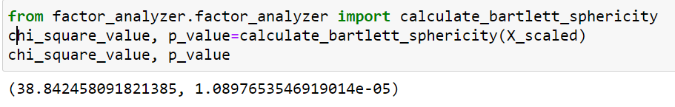
Test de Bartlett
On effectue le test de sphéricité de Bartlett pour vérifier si les variables observées sont intercorrélées ou non en utilisant la matrice de corrélation observée avec la matrice d'identité. Si le test est statistiquement insignifiant, nous ne devons pas procéder à une analyse factorielle.

Slide 14
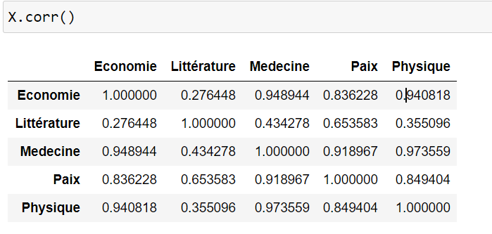
Test de Bartlett
Dans ce test de Bartlett, la valeur p est sensiblement égale à 0. Alors le test est statistiquement significatif, indiquant que la matrice de corrélation observée n’est pas une matrice d’identité on peut le vérifier maintenant.

Slide 15
Test de Kaiser-Meyer-Olkin (KMO)
Pour mesurer la pertinence des données pour l'analyse factorielle.
Il détermine l'adéquation pour chaque variable observée et pour le modèle complet.
KMO estime la proportion de variance parmi toutes les variables observées.

Slide 16
Test de Kaiser-Meyer-Olkin (KMO)
Une proportion plus faible est plus adaptée à l'analyse factorielle Les valeurs de KMO sont comprises entre 0 et 1.
Une valeur de KMO inférieure à 0,6 est considérée comme inadéquate.

Slide 17
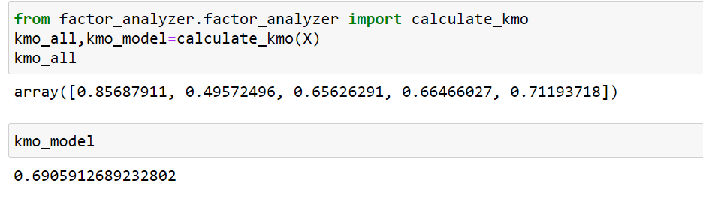
Test de Kaiser-Meyer-Olkin (KMO)¶
Le KMO global pour nos données est de 0.69, ce qui n'est mal ici. Cette valeur indique que nous pouvons poursuivre votre analyse factorielle planifiée.

Slide 18
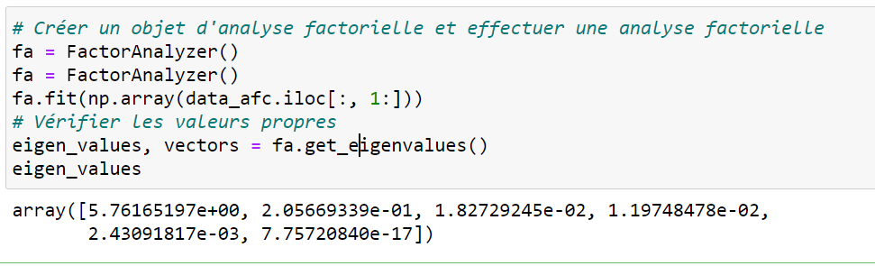
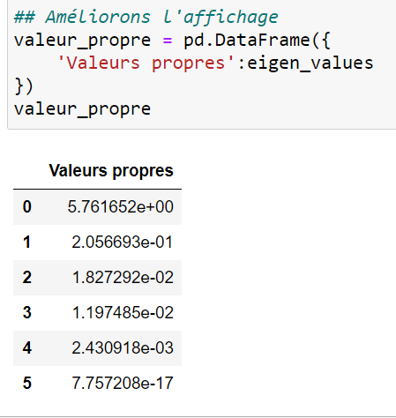
Choix du nombre de facteurs
Pour choisir le nombre de facteurs, nous pouvons utiliser le Kaiser criterion et scree plot. Les deux sont basés sur des valeurs propres

Slide 19
Choix du nombre de facteurs
Ici, nous pouvons voir que pour 1 facteur, la valeur propre est supérieure à un. Cela signifie que nous pouvons choisir 1 facteur

Slide 20
Choix du nombre de facteurs
L'exécution de la méthode CA( row_labels=df.index.values, col_labels = df.columns.values) provoque a minima le calcul des attributs :
afc.eig_ : valeurs propres
afc.row_coord_ : coordonnées des points lignes
afc.col_coord_ : coordonnées des points colonnes

Slide 21
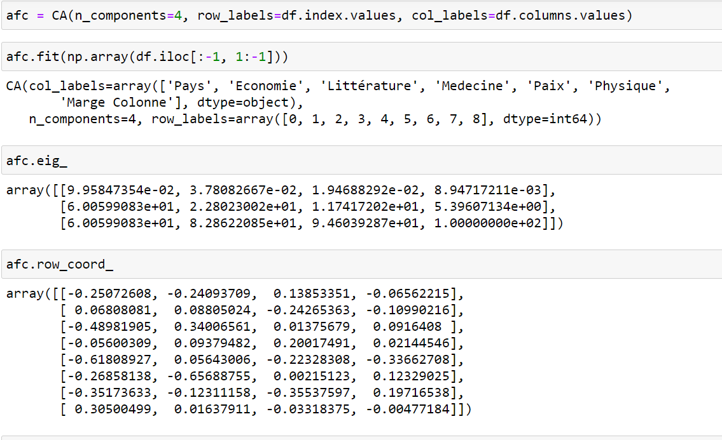
Choix du nombre de facteurs

Slide 22
L'attribut afc.eig_
L'attribut afc.eig_ contient :
en 1ère ligne : les valeurs propres en valeur absolue
en 2ème ligne : les valeurs propres en pourcentage de la variance totale
en 3ème ligne : les valeurs propres en pourcentage cumulé de la variance totale

Slide 23
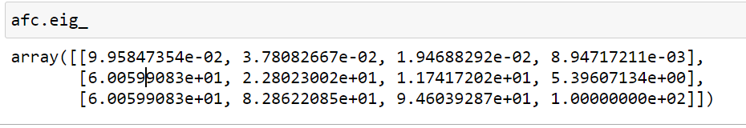
L'attribut afc.eig_

Slide 24
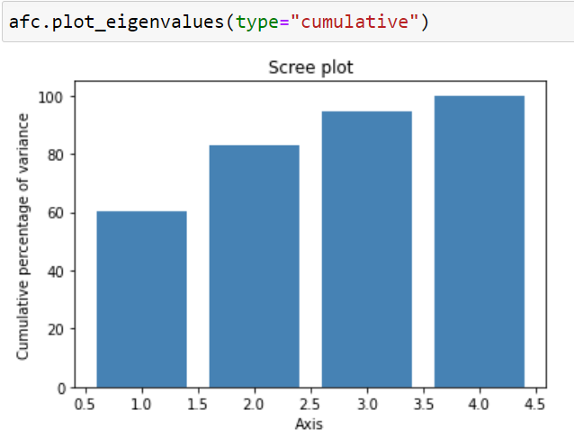
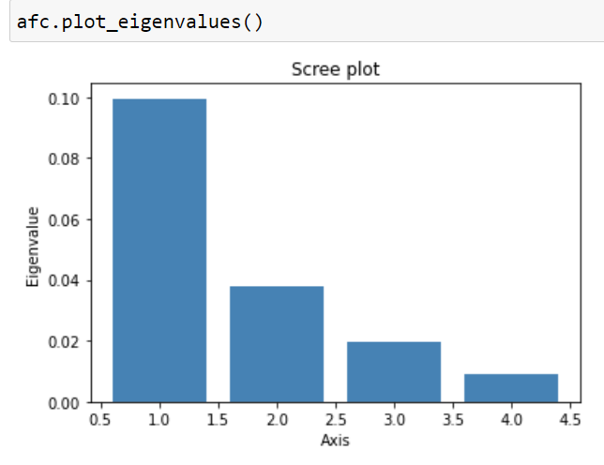
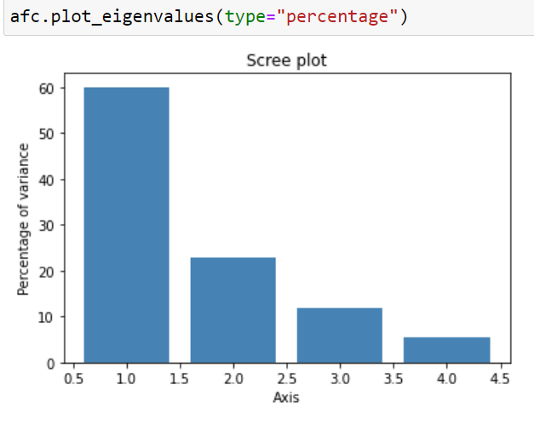
Graphique Valeurs Propres

Slide 25
Interprétation des valeurs propres
Nous voyons que l'axe 1 fournit 60% de l'informatique, alors que l'axe 2 fournit à peu près 22%, l'axe 3 12% et l'axe 6%

Slide 26
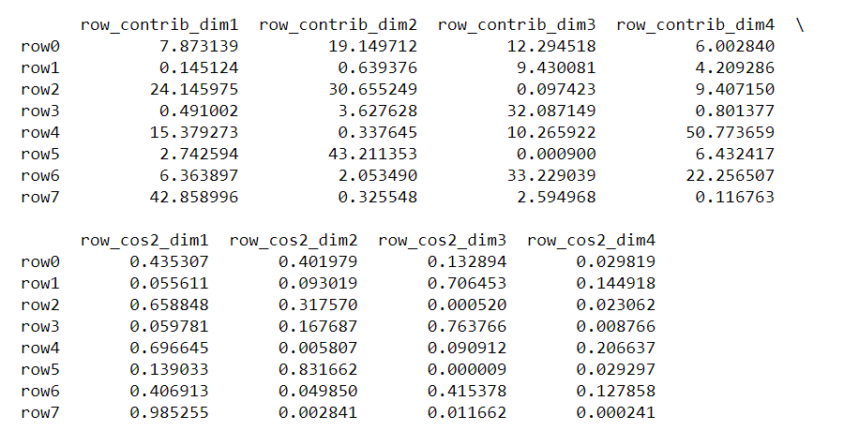
Export de la totalité des données lignes
Nous voyons que l'axe 1 fournit 60% de l'informatique, alors que l'axe 2 fournit à peu près 22%, l'axe 3 12% et l'axe 6%

Slide 27
Export de la totalité des données lignes
Puis que l'axe 1 représente 60% de l'information, on va se contenter d'interpreter les résultats sur l'axe 1 les lignes qui ont le plus contribuer à sa construction sont :
row7 ( les USA ) avec 0.98
row4 ( l'Italie ) avec 0.70
row2 ( la France ) avec 0.66
Nous pouvons dire que pays qui ont contribué à la construction l’axe1 sont les Etats-Unis, la France, l'Italie,

Slide 28
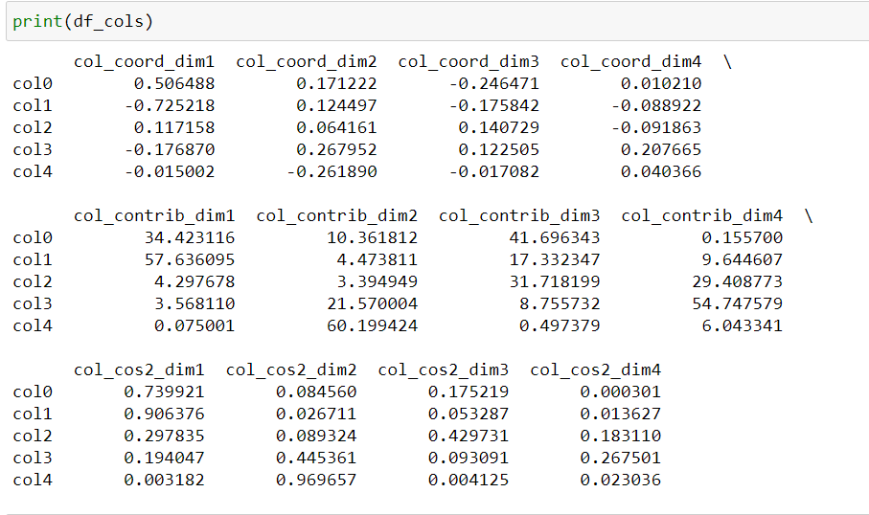
Export de la totalité des données colonnes

Slide 29
Export de la totalité des données colonnes
Puis que l'axe 1 représente 60% de l'information,
on va se contenter d'interpreter les résultats sur l'axe 1
Les colonnes qui ont le plus contribuer à sa construction sont : col1 ( Littérature ) avec 0.91 col0 ( Economie ) avec 0.74 col2 ( Economie ) avec 34.42

Slide 30
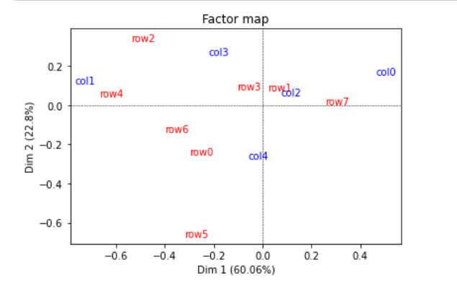
Interprétation
Les Etats-Unis et le Canada ont plus de plus prix Nobels en Médecine et en Economie
la Grande bretagne et la France ont plus de prix Nobels en paix
la France, l'Italie et la Grande bretagne ont plus de prix nobles littérature
L'Allemagne, la Russie et le Japon ont plus de prix Nobels en Physique

Slide 31
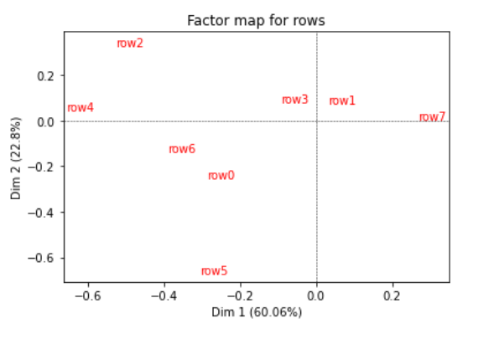
Interprétation profile ligne
La France, la Grande Bretagne et l'Italie ont assez de ressemblances en prix Nobels dans l'ensemble des matières;
Les Etats-Unis et le Canada ont assez de ressemblances en prix Nobels dans l'ensemble des matières;
Nous La Russie, le Japon et l'Allemagne ont assez de ressemblances en prix Nobels dans l'ensemble des matières;

Slide 32
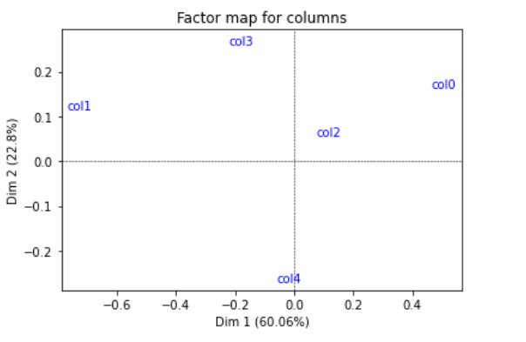
Interprétation profile colonne
Les pays qui ont plus de prix Nobels en Economie et ont également plus de prix Nobels en Médecine
Les pays qui ont plus de prix Nobels en Littérature et ont également plus de prix Nobels en Paix

Slide 33
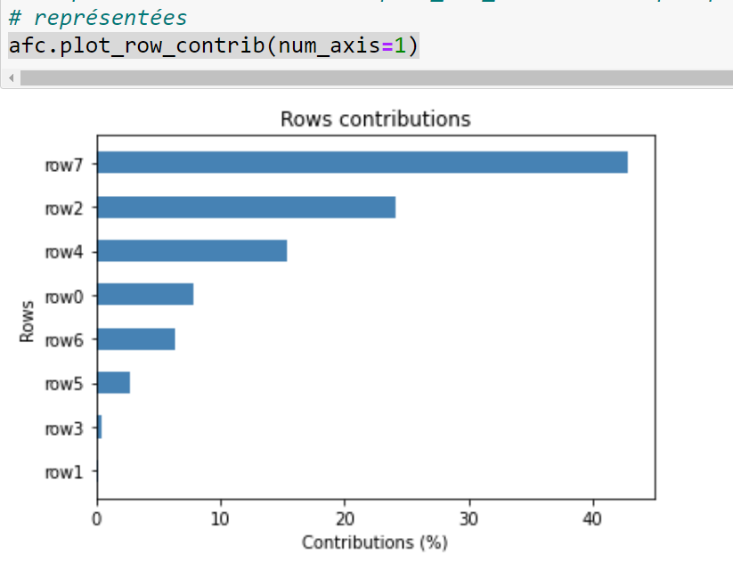
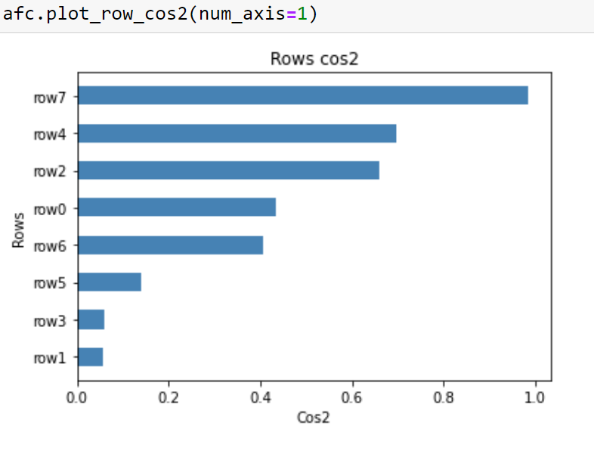
Analyse du 1er axe - Points lignes

Slide 34
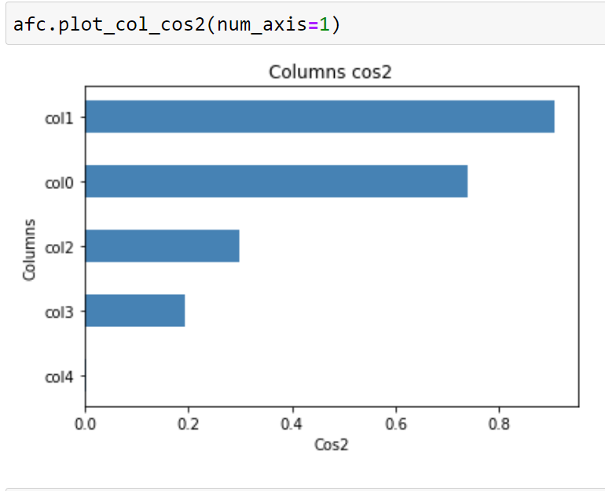
Analyse du 1er axe - Points Colonnes

Slide 35
Conclusion
A partir d’un petit tableau dont on connaît bien la structure, l’AFC met en évidence les éléments de cette structure de façon hiérarchisée
Mais l’AFC est autant précieuse que si le tableau est plus grand
Même si le tableau est petit, elle nous a suggéré des piste de réflexion difficile à voir autrement
Rôles systématiques joués par les lignes et les colonnes

Slide 36
Ressources
https://www.quora.com/What-are-the-main-differences-between-a-principal-component-analysis-and-a-factor-analysis
2. https://www.datacamp.com/community/tutorials/introduction-factor-analysis
3. https://openclassrooms.com/fr/courses/4525281-realisez-une-analyse-exploratoire-de-donnees

